Slide 1
Universidad de Las Américas · Facultad de Ingeniería y Ciencias Aplicadas
[Título del Proyecto de Fin de Máster]
[Subtítulo o descripción breve del proyecto]
Programa
Presentado por
Tutor / Guía
Maestría en Inteligencia Artificial Aplicada
[Nombres de los estudiantes]
[Nombre del tutor académico]

Slide 2
CONTEXTO
Contexto de la Organización
Identificación
Misión y Visión
Área de Aplicación
Nombre de la empresa, sector industrial y ubicación geográfica donde opera.
Breve descripción alineada al uso estratégico de tecnología e innovación.
Departamento donde se detectó la necesidad: Finanzas, Legal, Salud u otro.

Slide 3
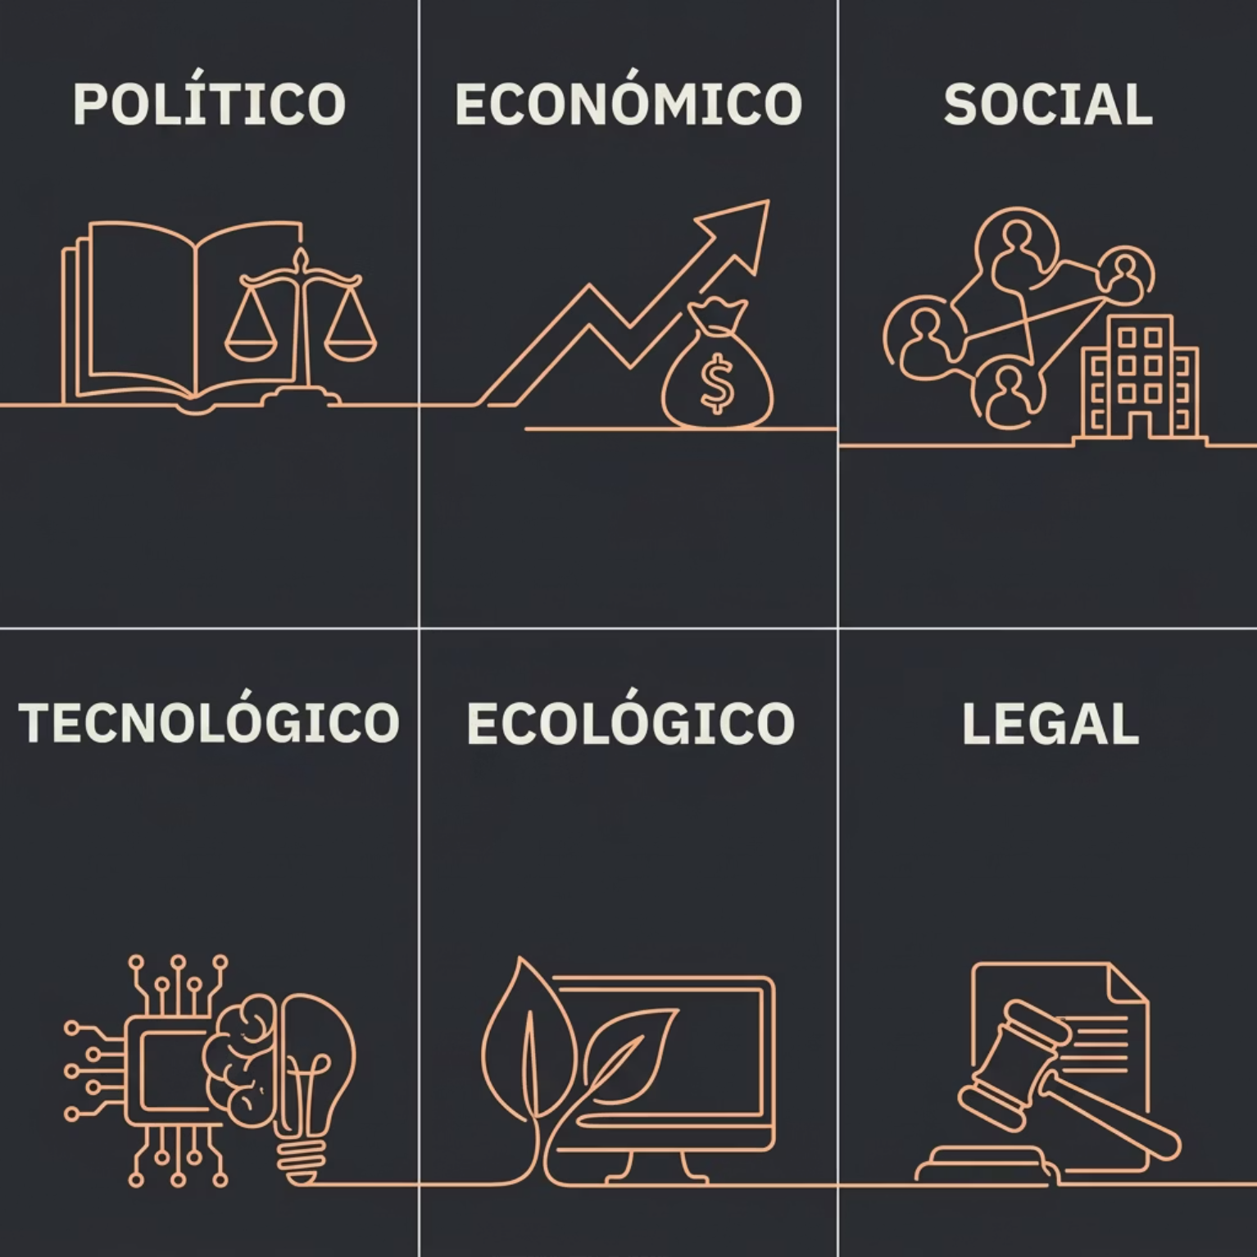

PROBLEMA
Identificación del Problema y Relevancia
El Problema
Descripción detallada de las causas raíz y los efectos detectados en el área de aplicación.
Justificación
¿Por qué es urgente resolverlo? Incluir impacto cuantitativo o cualitativo medible.

Slide 4

OBJETIVOS
Objetivos y Alcance del Proyecto
Objetivo General (SMART): Descripción clara de qué se va a desarrollar, para quién y con qué fin medible en un tiempo determinado.
Incluye
Excluye
Limitaciones
Componentes y funcionalidades dentro del alcance
Módulos del prototipo a desarrollar
Datos y fuentes contemplados
Integración con sistemas ERP u otros
Despliegue en producción real
Personalización de modelos base
Uso de modelos pre-entrenados
Restricciones de acceso a datos
Condicionantes técnicas del entorno

Slide 5
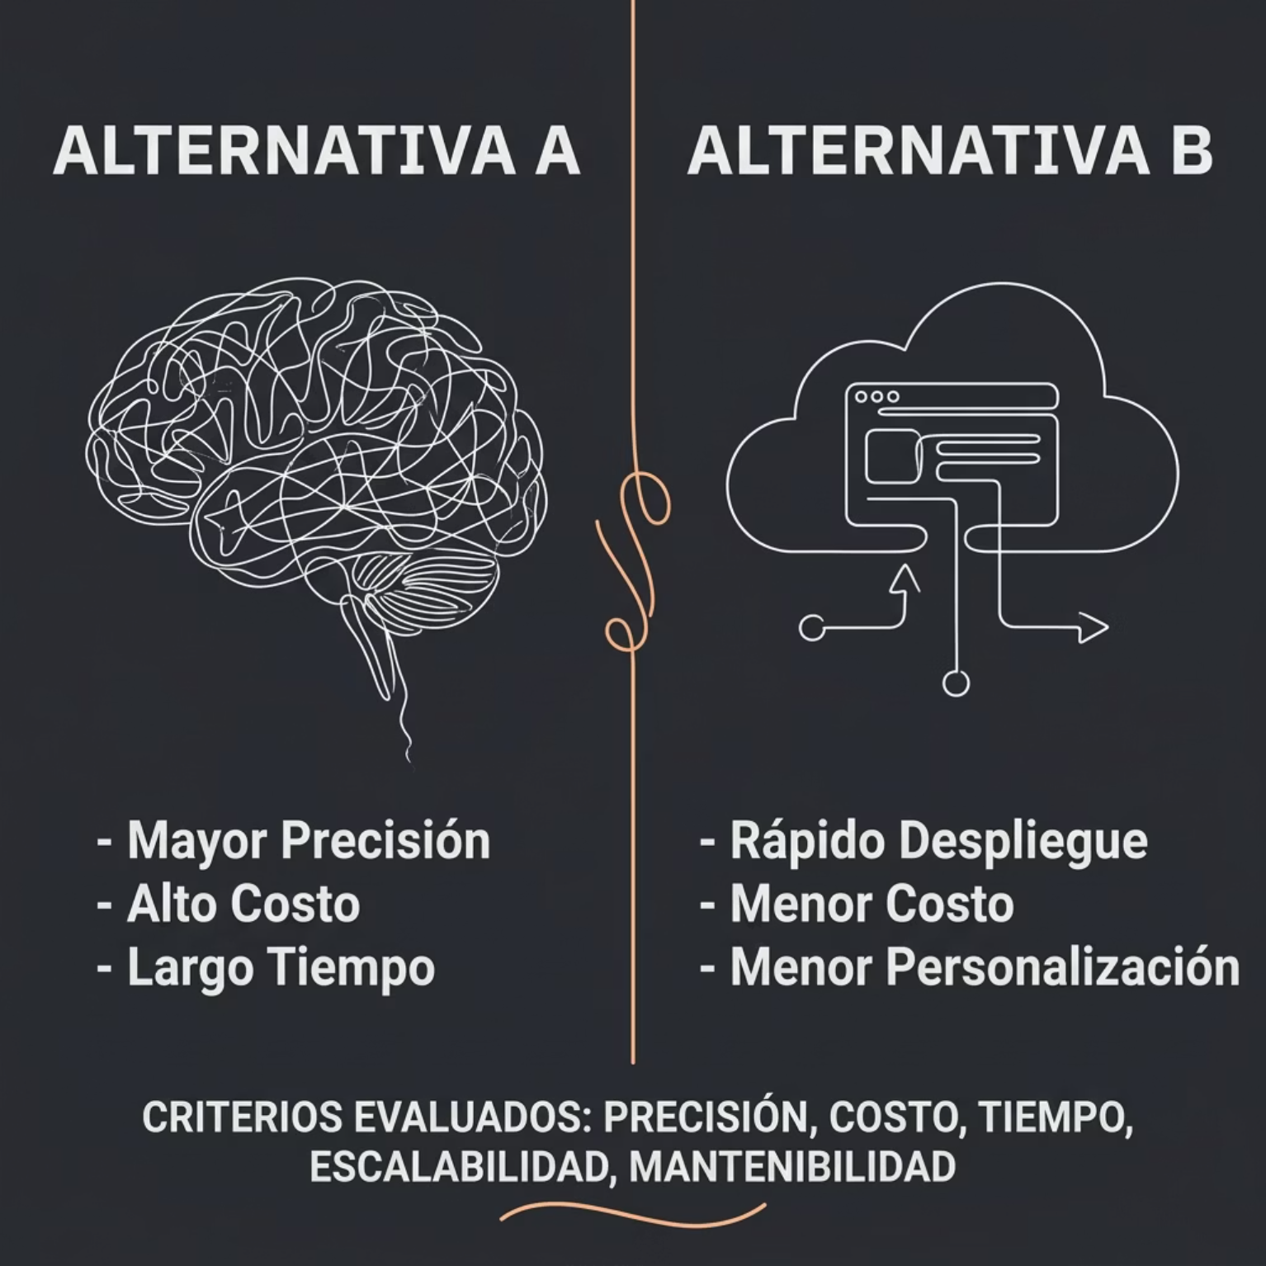
SOLUCIÓN
Análisis y Selección de la Solución
Alternativas Evaluadas
Se presentan al menos 2 opciones técnicas de IA con sus características, ventajas y limitaciones comparadas.
Criterios de Selección
Justificación basada en estándares como ISO 25010: funcionalidad, rendimiento, seguridad, mantenibilidad.
Propuesta Seleccionada
Resumen ejecutivo de la solución elegida y su justificación técnica.

Slide 6

ARQUITECTURA
Arquitectura del Prototipo
[Nombre del Prototipo]
Preprocesamiento
Modelado con IA
Limpieza y transformación de datos.
Aplicación de algoritmo o modelo.
Ingesta de datos
Despliegue
Fuentes y conectores variados.
Low-code y visualización de resultados.
El prototipo sigue un flujo estructurado desde la captura de datos hasta la entrega de resultados, priorizando herramientas accesibles y de rápida implementación acordes al perfil de la maestría.

Slide 7
ÉTICA Y PRIVACIDAD
Ética, Privacidad y Cumplimiento Normativo
Tratamiento de Datos
Implicaciones Éticas
Cumplimiento Normativo
Técnicas de anonimización y seudonimización aplicadas para proteger información sensible de usuarios y la organización.
Gestión de sesgos del modelo, explicabilidad de decisiones automatizadas y transparencia hacia los usuarios finales.
Alineación con políticas institucionales de privacidad de datos y normativas locales e internacionales aplicables.

Slide 8
PLANIFICACIÓN
Planificación y Estructura de Costos
Marco de Gestión
Tabla de Costos Estimados
Metodología ágil aplicada al proyecto: Scrum / Kanban
Categoría
Descripción
Inversión
Sprints de 2 semanas
Revisiones periódicas con el tutor
Entregables incrementales validados
Infraestructura
Servicios cloud (AWS / Azure) y uso de APIs
$XXX
Talento Humano
Horas hombre de desarrollo y gestión del proyecto
$XXX
Herramientas
Licencias de software y plataformas especializadas
$XXX
Total
$XXX

Slide 9
RESULTADOS
Resultados y Validación del Prototipo
Presentación de los principales indicadores de desempeño obtenidos durante las pruebas del prototipo.
XX%
XX%
XX
Precisión del Modelo
Reducción de Tiempo
Casos Probados
Métrica principal de evaluación del modelo de IA implementado
Mejora en eficiencia del proceso respecto al estado anterior
Número de casos de prueba utilizados en la validación funcional
Conclusión: [Descripción de si el prototipo cumplió con los objetivos planteados y qué aprendizajes se obtuvieron del proceso de validación.]

Slide 10
DEMOSTRACIÓN
Demostración del sistema
INSERTE UN VIDEO DE 3 MINUTOS
El prototipo fue implementado exitosamente en un
entorno simulado de producción. A través de:

Slide 11
CIERRE
Conclusiones y Próximos Pasos
Conclusiones Clave
Próximos Pasos
El prototipo demostró viabilidad técnica y relevancia para el problema identificado.
Escalamiento
Integración con sistemas reales de la organización
Se cumplieron los objetivos SMART dentro del alcance definido.
Mejora Continua
La solución genera valor real y medible para la organización.
Reentrenamiento del modelo con nuevos datos
Publicación
Documentación y difusión académica de resultados
Universidad de Las Américas · Maestría en Inteligencia Artificial Aplicada · [Año]

